Slide 1
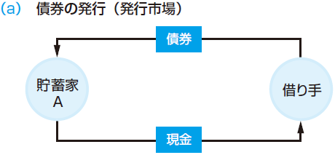
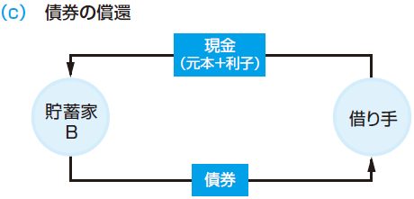
債券市場の仕組み

Slide 2
貨幣の三つの機能

Slide 3
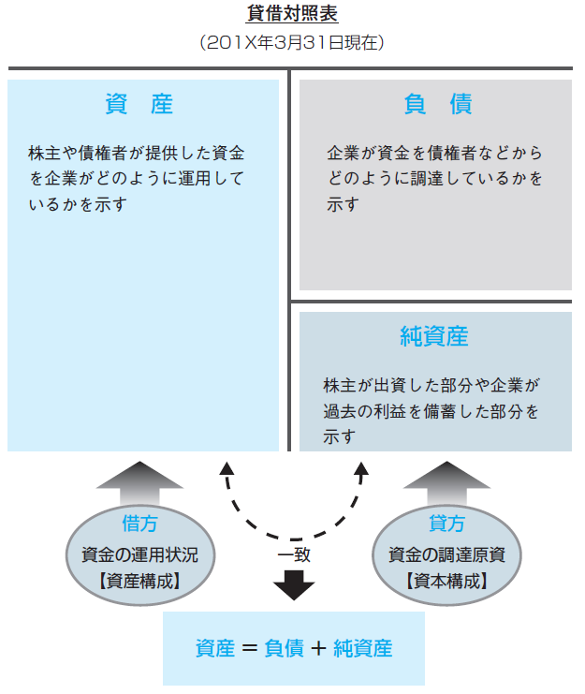
バランスシート（貸借対照表）

Slide 4
中小行のリレーションシップ・バンキング

Slide 5
邦銀の自己資本総資産比率の推移

Slide 6
日本国債の年限別金利

Slide 7
ポートフォリオの分散（例）

Slide 8
名目為替レートと実質為替レート

Slide 9
マネーストックの変化と物価水準

Slide 10
中央銀行の３つの役割

